Slide 1
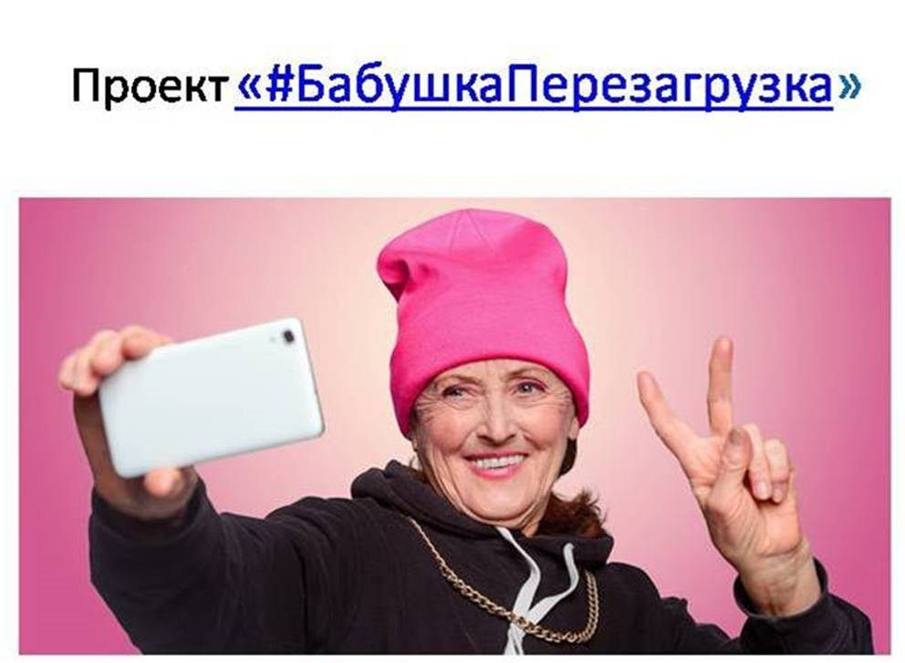



Slide 2
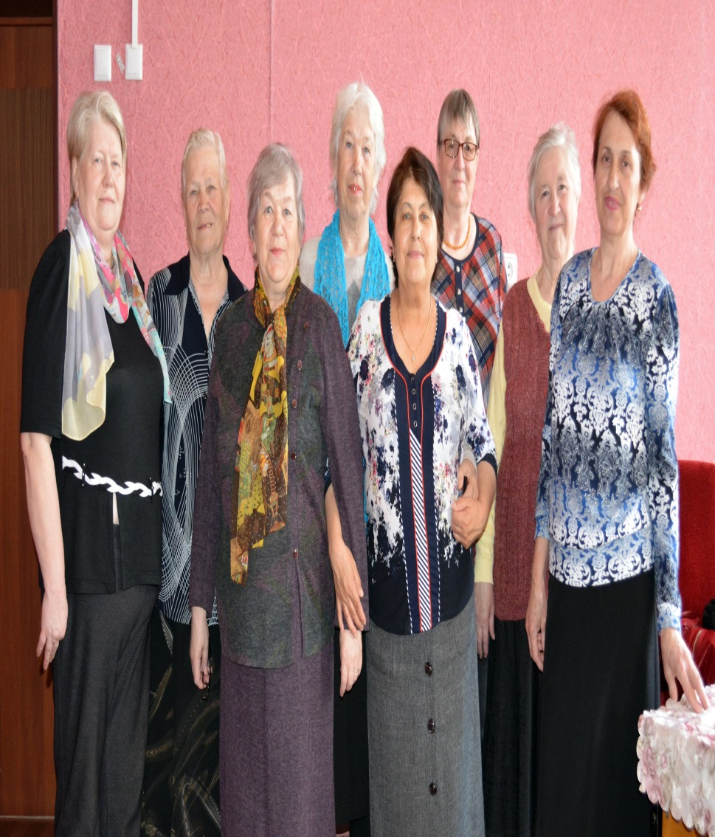
ЛИДИЯ
МИХАЙЛОВНА
АБРАМЧУК

Slide 3
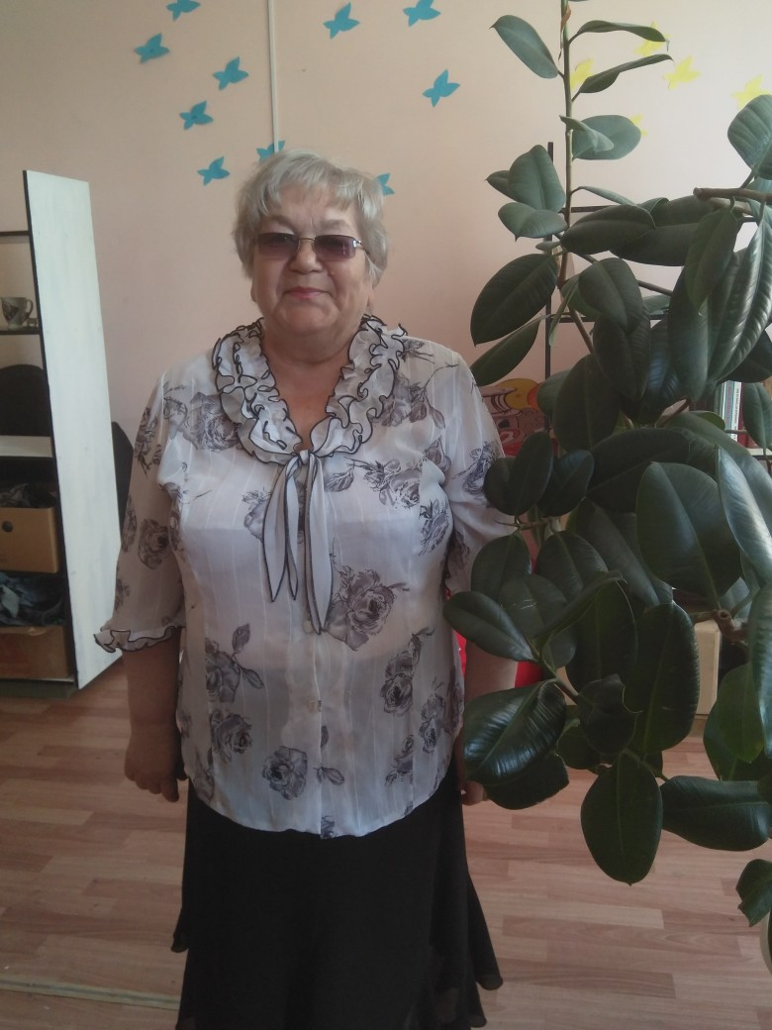
ВАЛЕНТИНА
ВАСИЛЬЕВНА
КОШКИНА

Slide 4
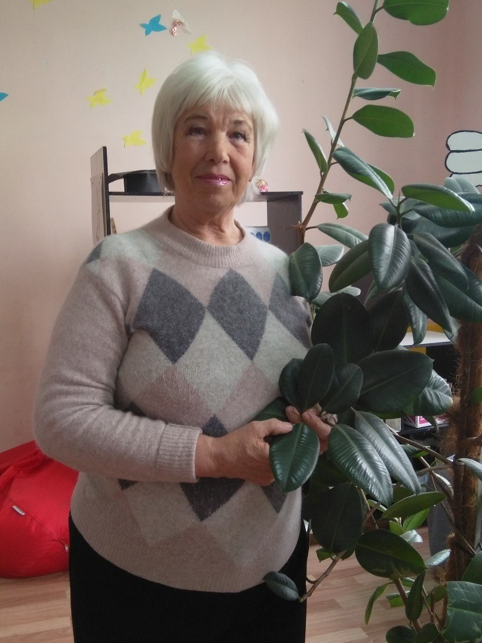
СВЕТЛАНА
ВИКТОРОВНА
ЛЫСЕНКО

Slide 5
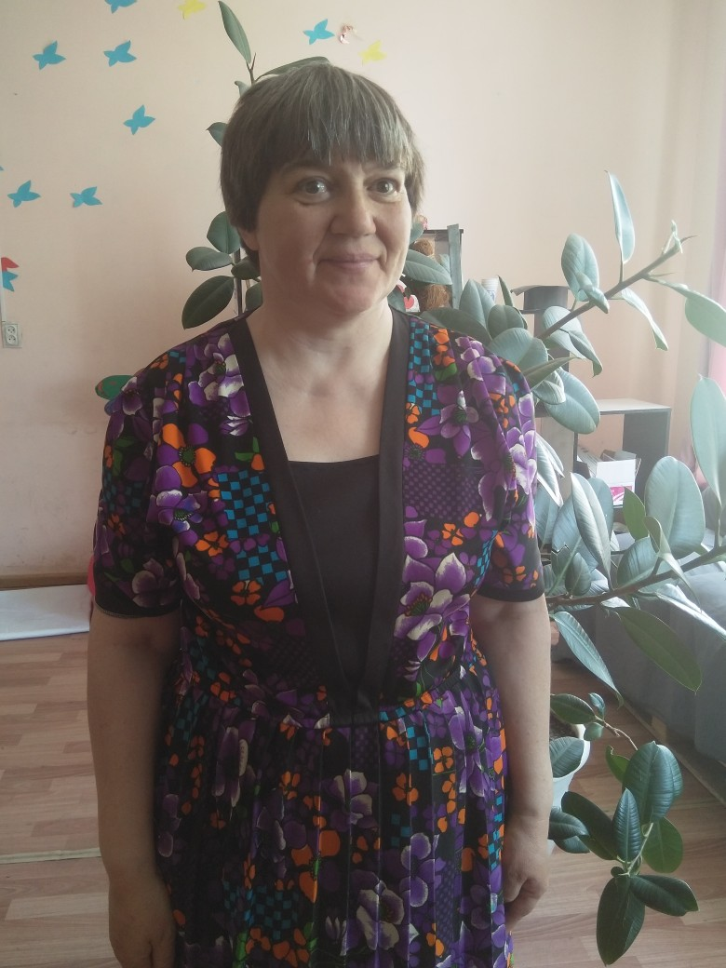
ЕЛЕНА
ВЛАДИМИРОВНА
НЕСТЕРЕНОК

Slide 6
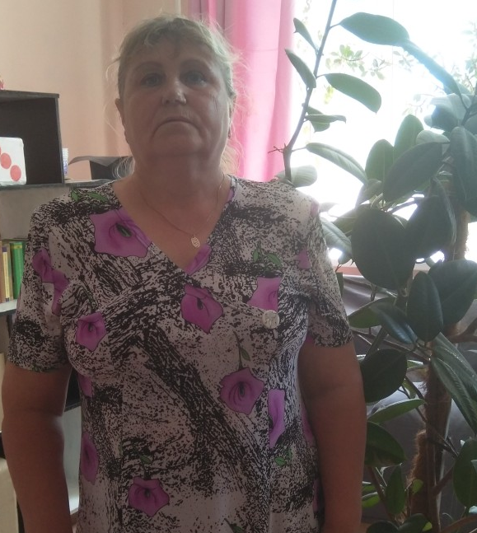
ВАЛЕНТИНА
ДМИТРИЕВНА
ПРОТАСЕВИЧ

Slide 7
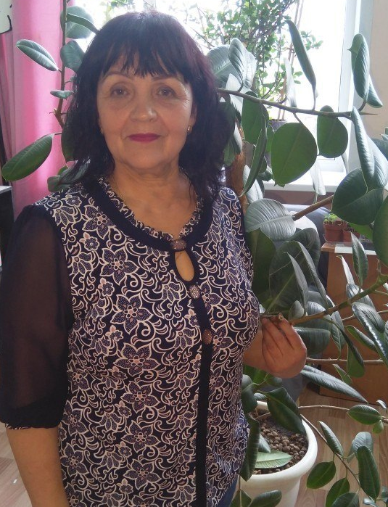
ЮЛИЯ
ВАСИЛЬЕВНА
СТАРКОВА

Slide 8
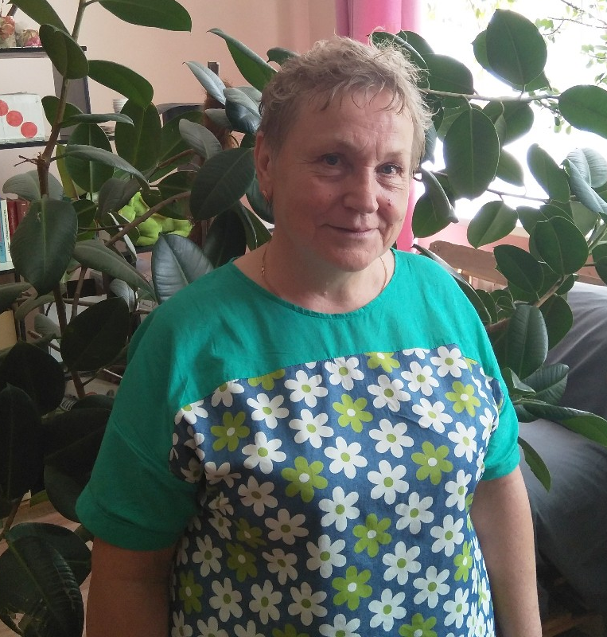
ВАЛЕНТИНА
НИКОЛАЕВНА
КОВАЛЕНКО

Slide 9
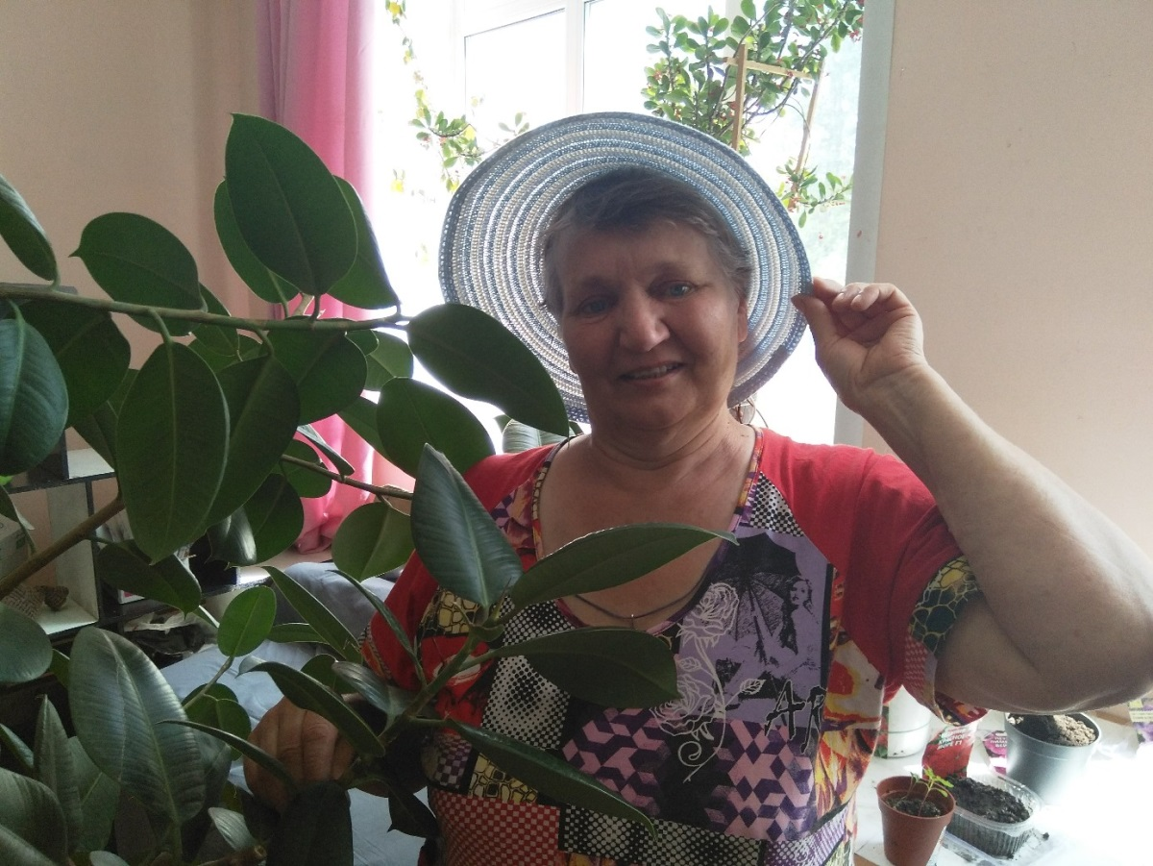
ГАЛИНА
СЕРГЕЕВНА
ИЛЬИНА

